Slide 1


UBND QUẬN LONG BIÊN
TRƯỜNG MẦM NON HOA MỘC LAN
Lĩnh vực phát triển nhận thức
Đề tài: Nhận biết tập nói: Con mèo
Lứa tuổi: 24 - 36 tháng
Lớp: Nhà trẻ

Slide 2
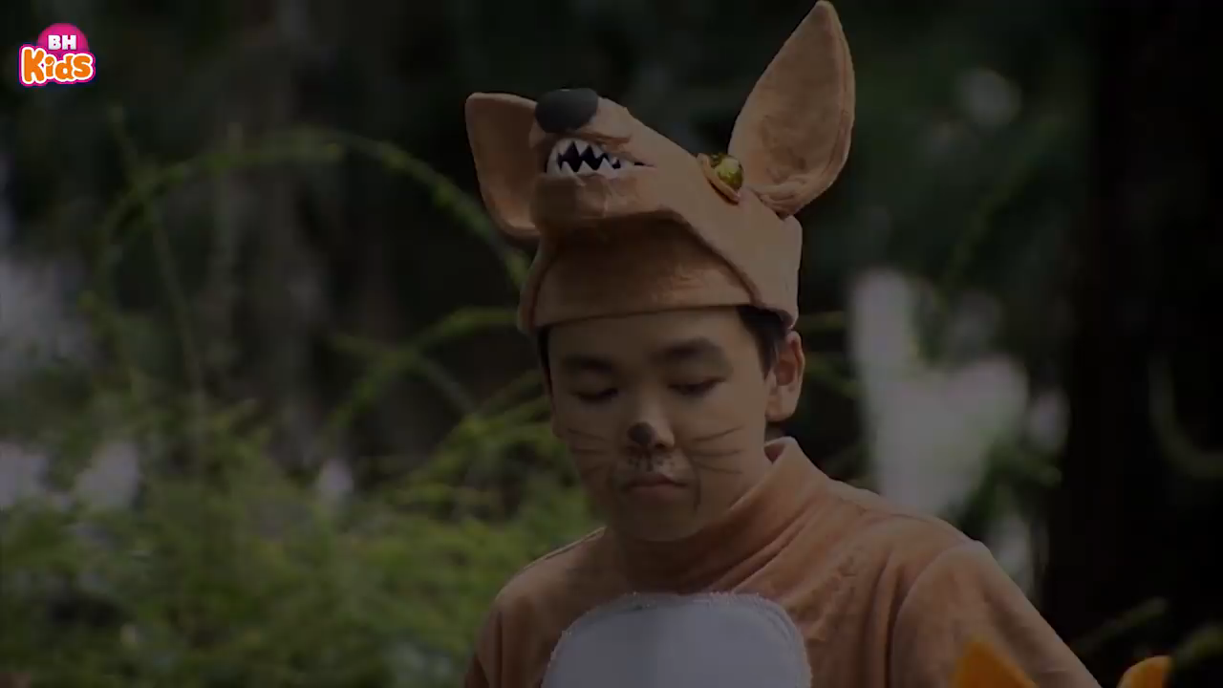
Cô và trẻ hát bài “Rửa mặt như mèo”

Slide 3
Các con vừa hát bài hát nói về con gì?

Slide 4
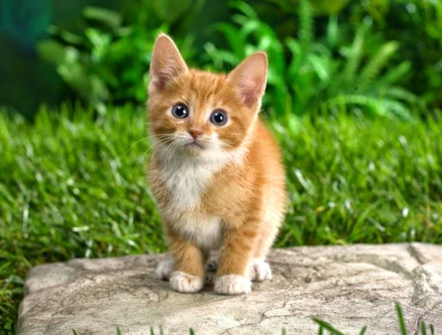
Đây là con gì?

Slide 5
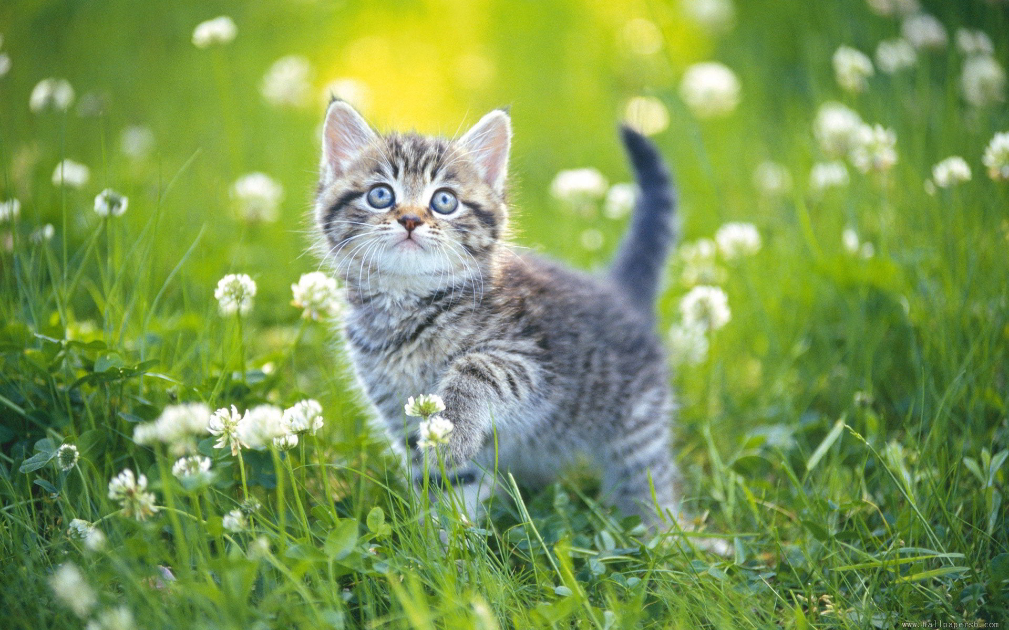
Con gì đây?

Slide 6
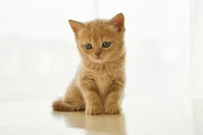
Con vật này tên gì?

Slide 7

Đầu mèo
Đuôi mèo
Mình mèo
Chân mèo

Slide 8
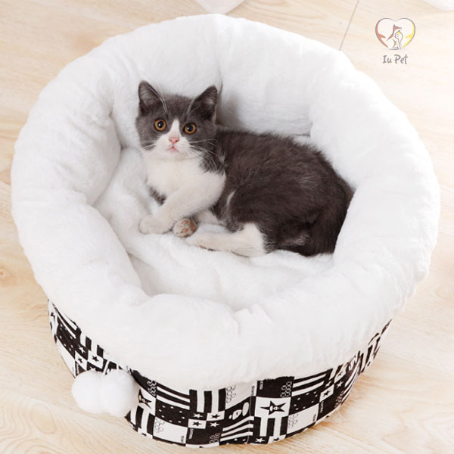

Con mèo đang nằm ở đâu nhỉ?

Slide 9
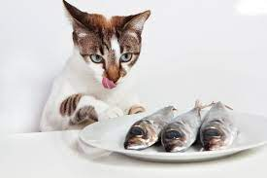
Mèo ăn gì đây?

Slide 10
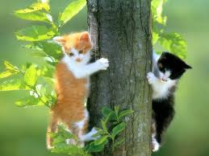
Mèo biết trèo cây

Slide 11
Trò chơi:
Tìm bóng con mèo

Slide 12

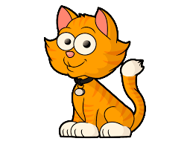
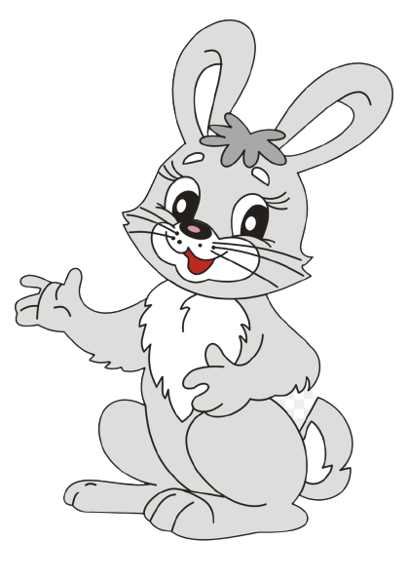
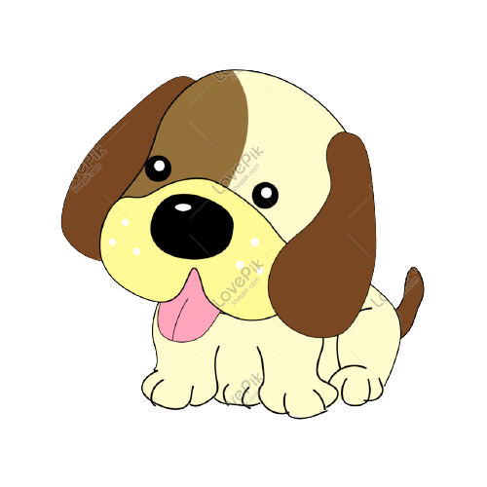
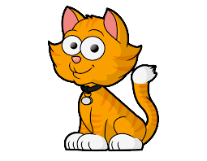


Slide 13
Trò chơi:
Nhà của ai?

Slide 14


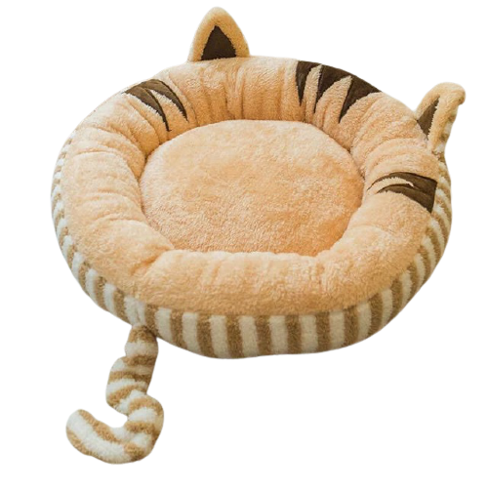
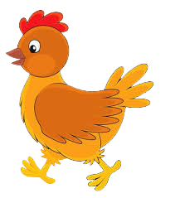

Slide 15
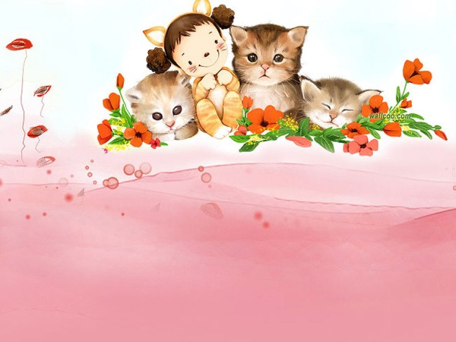
Tạm biệt

